Slide 1



sein
Präsens
Präteritum
Perfekt
Futur I

Slide 2
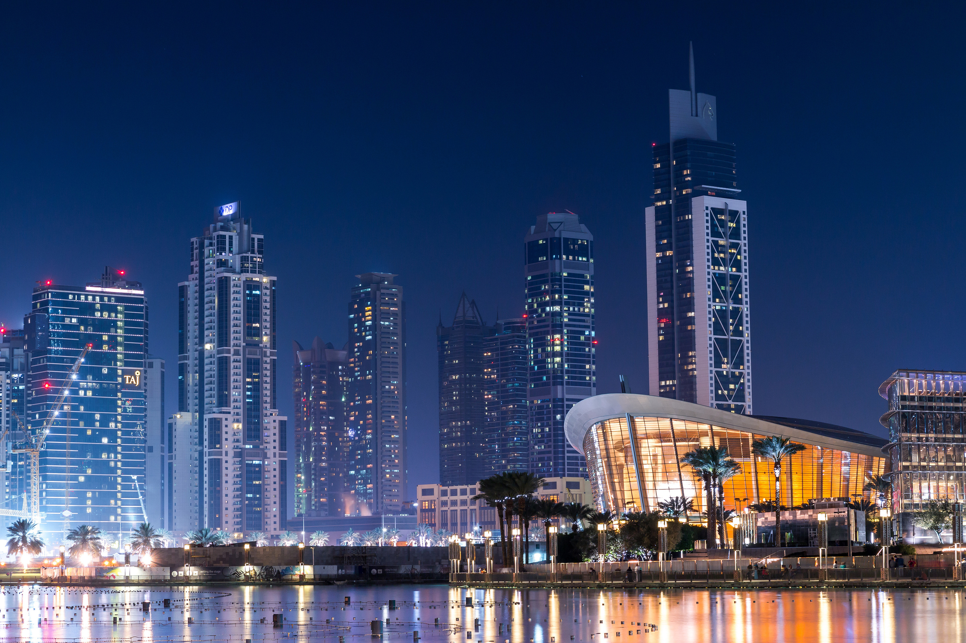
Präsens
نستعمل المضارع عندما نتحدث عن شيء يحدث الآن أو حقيقة عامة.
ich bin
du bist
er ist
sie ist
es ist
wir sind
ihr seid
sie sind
Sie sind

Slide 3
Präsens
Ich bin müde.
أنا متعب.

Slide 4
Präsens
Du bist nett.
أنت لطيف.

Slide 5
Präsens
Er ist Lehrer.
هو معلم.

Slide 6
Präsens
Sie ist glücklich.
هي سعيدة.

Slide 7
Präsens
Es ist kalt.
الجو بارد.

Slide 8
Präsens
Wir sind hier.
نحن هنا.

Slide 9
Präsens
Ihr seid bereit.
أنتم مستعدون.

Slide 10
Präsens
Sie sind Schüler.
هم تلاميذ.

Slide 11
Präsens
Sie sind freundlich.
حضرتكم لطفاء.

Slide 12
Präteritum
نستعمل هذا الزمن غالبًا في القصص أو في الكتابة.
ich war
du warst
er war
sie war
es war
wir waren
ihr wart
sie waren
Sie waren

Slide 13
Präteritum
Ich war krank.
كنت مريضًا.

Slide 14
Präteritum
Du warst müde.
كنت متعبًا.

Slide 15
Präteritum
Er war zu Hause.
كان في البيت.

Slide 16
Präteritum
Sie war traurig.
كانت حزينة.

Slide 17
Präteritum
Es war teuer.
كان غاليًا.

Slide 18
Präteritum
Wir waren im Kino.
كنا في السينما.

Slide 19
Präteritum
Ihr wart spät.
كنتم متأخرين.

Slide 20
Präteritum
Sie waren glücklich.
كانوا سعداء.

Slide 21
Präteritum
Sie waren Lehrer.
كنتم معلمين (رسمي).

Slide 22
Perfekt
ich bin gewesen
du bist gewesen
er ist gewesen
sie ist gewesen
es ist gewesen
wir sind gewesen
ihr seid gewesen
sie sind gewesen
Sie sind gewesen
هذا الزمن يُستعمل كثيرًا في الكلام اليومي.

Slide 23
Perfekt
Ich bin dort gewesen.
لقد كنت هناك.

Slide 24
Perfekt
Du bist krank gewesen.
لقد كنت مريضًا.

Slide 25
Perfekt
Er ist hier gewesen.
لقد كان هنا.

Slide 26
Perfekt
Sie ist müde gewesen.
لقد كانت متعبة.

Slide 27
Perfekt
Es ist schwer gewesen.
لقد كان صعبًا.

Slide 28
Perfekt
Wir sind im Park gewesen.
لقد كنا في الحديقة.

Slide 29
Perfekt
Ihr seid laut gewesen.
لقد كنتم صاخبين.

Slide 30
Perfekt
Sie sind da gewesen.
لقد كانوا هناك.

Slide 31
Perfekt
Sie sind freundlich gewesen.
لقد كنتم لطفاء (رسمي).

Slide 32
Futur I
ich werde sein
du wirst sein
er wird sein
sie wird sein
es wird sein
wir werden sein
ihr werdet sein
sie werden sein
Sie werden sein
عندما نتكلم عن شيء سيحدث في المستقبل

Slide 33
Perfekt
Ich werde morgen da sein.
سأكون هناك غدًا.

Slide 34
Perfekt
Du wirst glücklich sein.
ستكون سعيدًا.

Slide 35
Perfekt
Sie wird bereit sein.
ستكون مستعدة.

Slide 36
Perfekt
Es wird gut sein.
سيكون جيدًا.

Slide 37
Perfekt
Wir werden zusammen sein.
سنكون معًا.

Slide 38
Perfekt
Ihr werdet müde sein.
ستكونون متعبين.

Slide 39
Perfekt
Sie werden hier sein.
سيكونون هنا.

Slide 40
Perfekt
Sie werden zufrieden sein.
ستكونون راضين (رسمي).

